Slide 1
Projeto ANB - Fatec
Projeto integrador equipe Bravo
3° semestre de Manutenção de aeronaves

Slide 2
Integrantes
Agatha Christie;
Jessica Simoni;
Teodoro da Purificação;

Slide 3
1ª sprint
Objetivo
Utilizar peças de silicone para utilizar no isolamento de pintura e armazenamento
Porque?
Economia de consumíveis nos processos
Retorno rápido

Slide 4
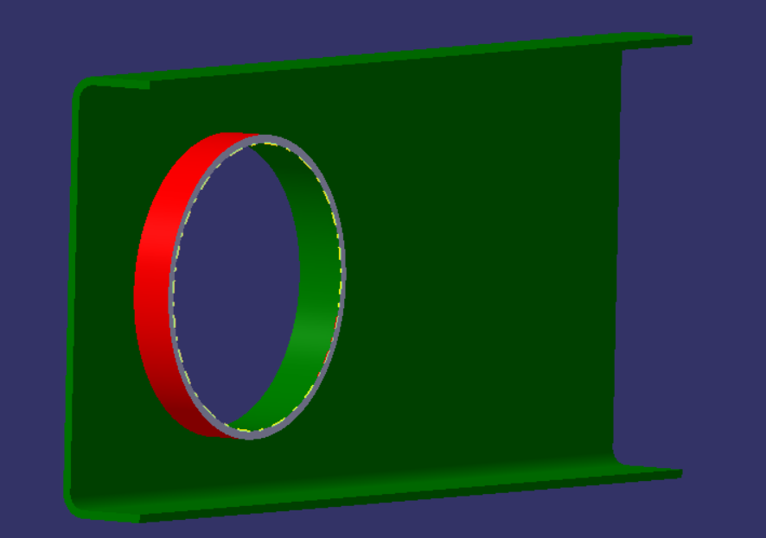
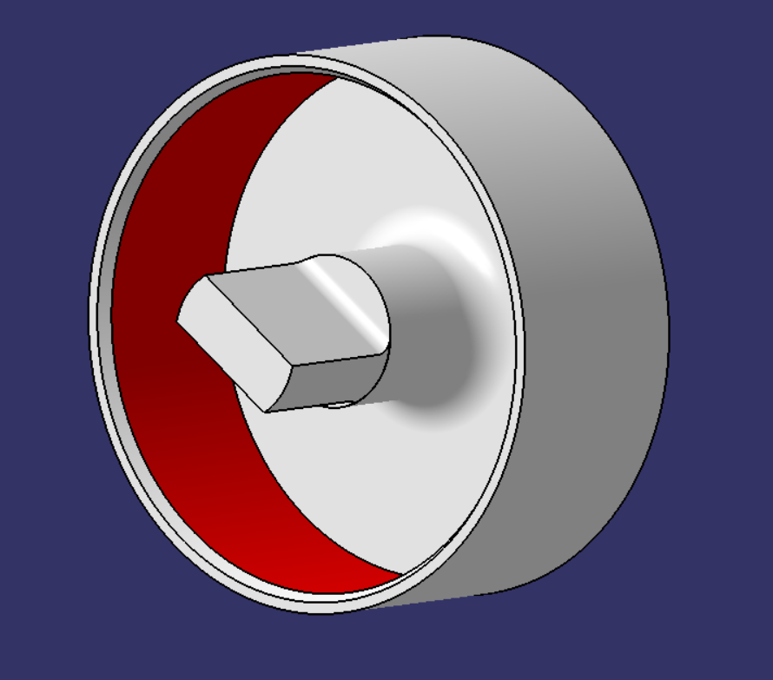
1ª sprint
Objetivo
Utilizar peças de silicone para utilizar no isolamento de pintura e armazenamento
Porque?
Economia de consumíveis nos processos
Retorno rápido

Slide 5
Próximos passos
Criação de um protótipo em EVA
Pesquisa de qual material vai ser utilizado
Modelar as peças de acordo com as medidas do estabilizador horizontal
Criação um molde e as peças
Testar as peças

Slide 6
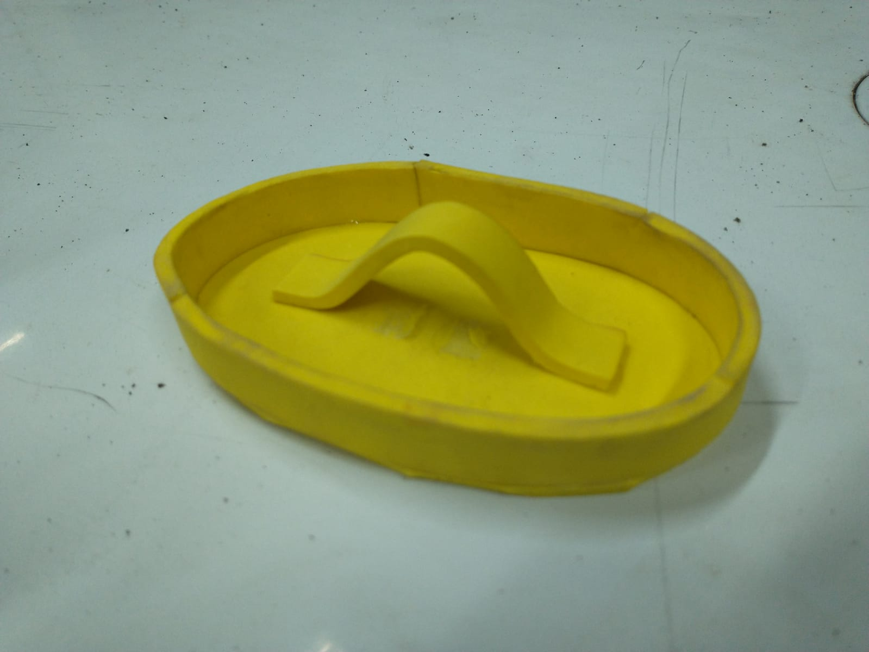
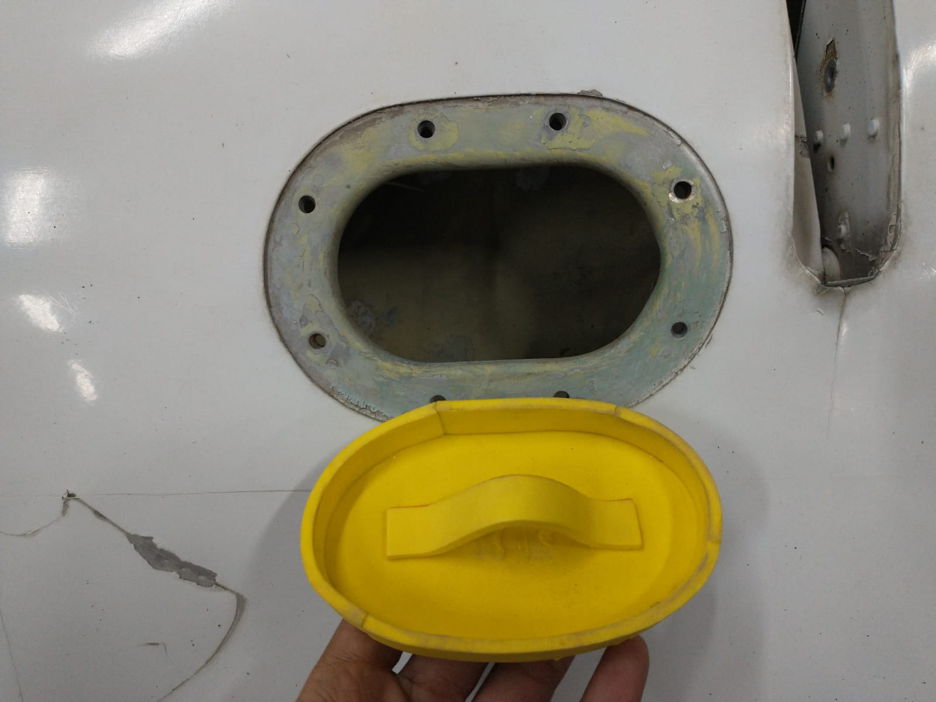
Protótipo em EVA

Slide 7
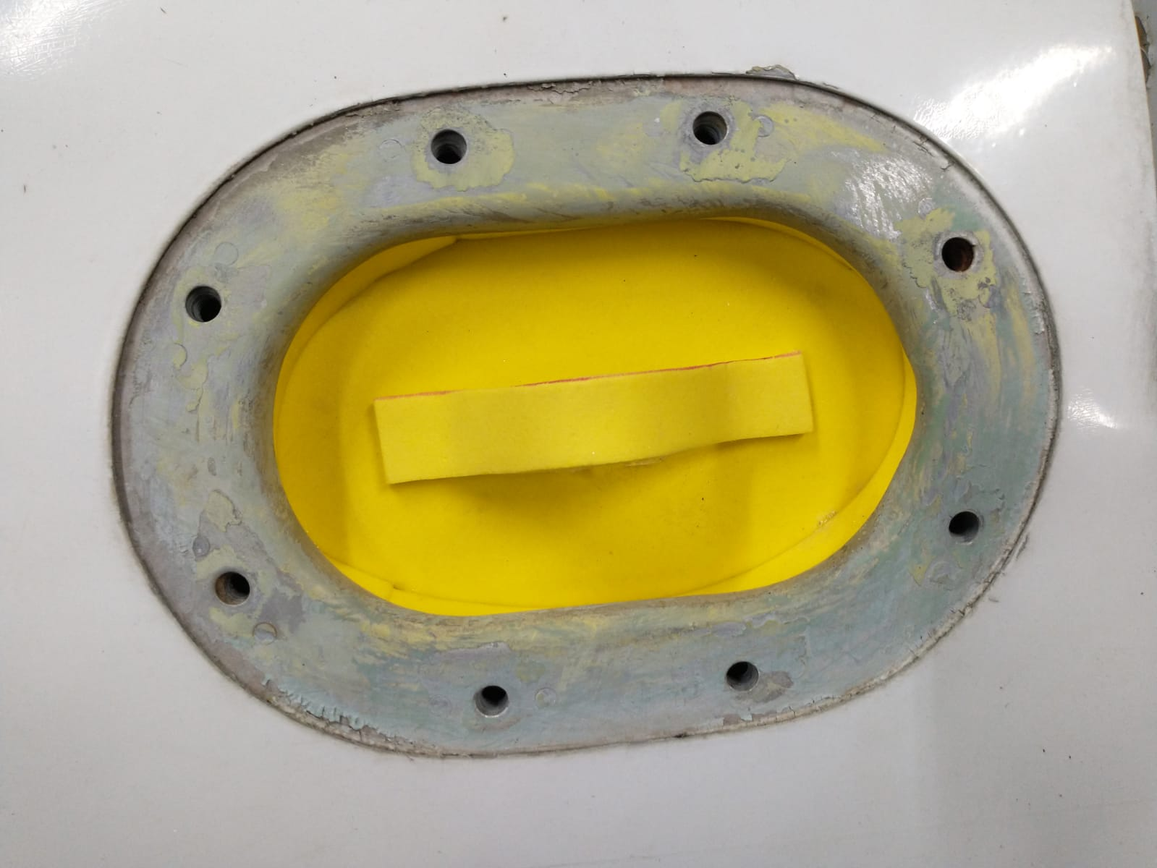
Protótipo em EVA

Slide 8
Protótipo em EVA

Slide 9
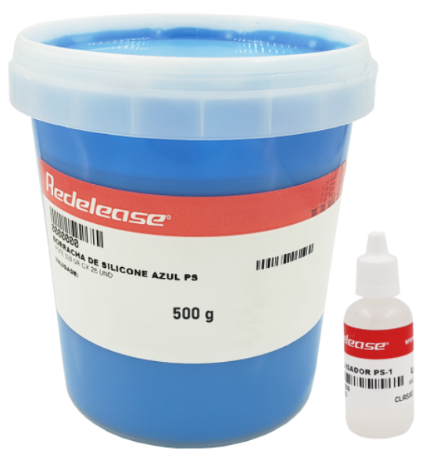
Tipo de material
Borracha de silicone
Alta flexibilidade
Fácil manejo
Necessidade de criar uma matriz para fabricar a peça
Contato com empresas especializadas em peças de silicone sob encomenda

Slide 10
Obrigado!

